Slide 1
««КосмоБокс» – создание линейки продуктов из растительного сырья для быстрого питания в органамичной упаковке »
Интенсив университет 20.35 «От идеи к прототипу» Инициативная разработка
Команда «КосмоФуд»
Наставник команды: Савенок Наталья Анатольевна, ст. преподаватель каф. плодоовощеводства и декоративного садоводства ФГБОУ ВО СПбГАУ.
Санкт-Петербург 2025

Slide 2

Цель проекта
В условиях быстрого темпа жизни необходим быстрый источник энергии, удобный для употребления в любом месте. Наш продукт – оптимальное решение: он быстро восполняет энергию, имеет удобную форму, органическую упаковку и нейтральный запах, что позволяет употреблять его в общественных местах без дискомфорта для окружающих. Удобство, практичность и польза – главные преимущества нашего продукта.

Slide 3


Решение проблемы
Целевая аудитория и проблема
Наша линейка полезных и вкусных блюд создана специально для питания вне дома, обеспечивая вас необходимыми питательными веществами, где бы вы ни находились.
Люди которым приходится питаться вне дома
Проблема пользователя: приходиться питаться вне дома, однако такая еда за частую вредна и не удобна для потребления

Slide 4

Анализ рынка
Космическое питание Роскосмос «Крем-суп грибной»
состав: Грибы свежие шампиньоны, картофель, лук репчатый, морковь столовая, масло растительное, соль пищевая, перец чёрный молотый, мука пшеничная высший сорт, сливки, бульон
Космическое питание Космопит «Гороховый суп в тюбике»
состав :
Мясо свинина, горох, лук репчатый, морковь столовая, масло растительное, картофель, соль пищевая, перец черный молотый, петрушка сушёная, петрушка корень сушенный, бульон
Космическое питание Бирюлевский экспериментальный завод «Первое блюдо суп Харчо в космической тубе»
состав: Мясо баранина, рис, масло топленое, лук репчатый, чеснок, петрушка зелень, паста томатная, перец красный молотый, перец черный молотый, соль поваренная, кислота лимонная, кардамон, бульон

Slide 5

Основные задачи проекта
Исследование природных ингредиентов, выявление их пищевой ценности и полезных свойств для здоровья;
Разработка и создание Эко;
Создание эффективной маркетинговой стратегии для продвижения линейки продукции и формирования ценностного предложения для потребителей;
Проведение социологического опроса;
Экономическая эффективность;
Охарактеризовать пользователя на основе опросника;
Создание космобокса.

Slide 6
Результаты опроса:

Slide 7
Результаты опроса :

Slide 8

Преимущества продукта
Еда разрабатывается специально таким образом, чтобы обеспечивать организм всеми необходимыми витаминами, минералами и микроэлементами.
Продукт компактен и удобен для хранения, транспортировки и потребления даже в условиях ограниченного пространства .
Благодаря современным технологиям консервации продукты имеют длительный срок годности, сохраняя при этом полезные свойства и вкусовые качества.
Также наш продукт отличается тем,что его можно купить как в боксе, который отлично подойдёт для подарка ,так и каждый товар по отдельности.

Slide 9
Рецептуры компонентов , которые входят в состав космобокса «КОСМОФУД»
Рецептура № 1 компоненты сырников :
Творог
Тыква
Рецептура № 2 компоненты карри-супа с нутом :
Картофель
Морковь
Лук репчатый
Нут консервированный
Томатная паста
Карри
Куркума
Чеснок
Сок лимона
Масло растительное
Вода
Сахар
Яйца
Соль
Корица
Мука
Масло растительное
Соль
Перец чёрный молотый
Паприка

Slide 10
Рецептуры компонентов , которые входят в состав космобокса «КОСМОФУД»
Рецептура № 3 компоненты риса с нутом и тыквой :
Рис
Нут консервированный
Тыква
Уксус
Масло растительное
Соль
Перец красный жгучий молотый
Чеснок
Рецептура № 4 компоненты творожного мусса с крыжовником :
Творог
Крыжовник
Сливки

Slide 11
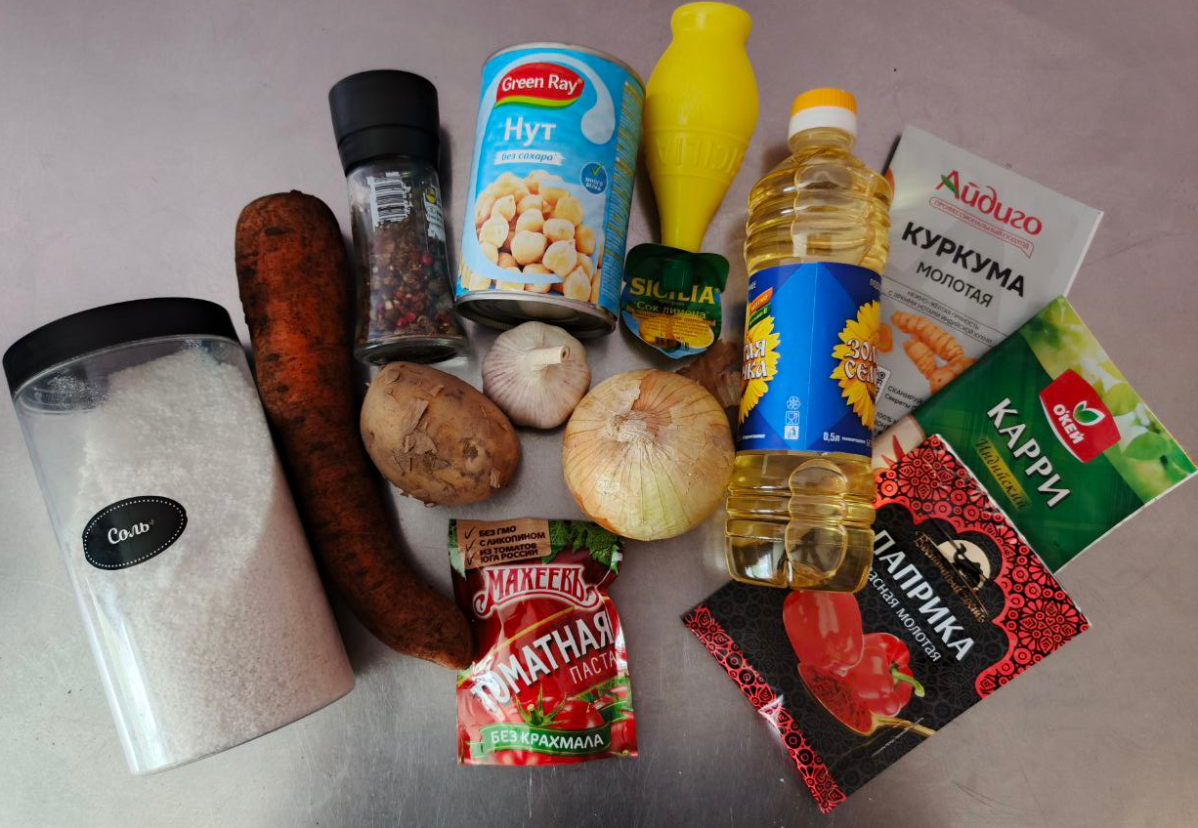
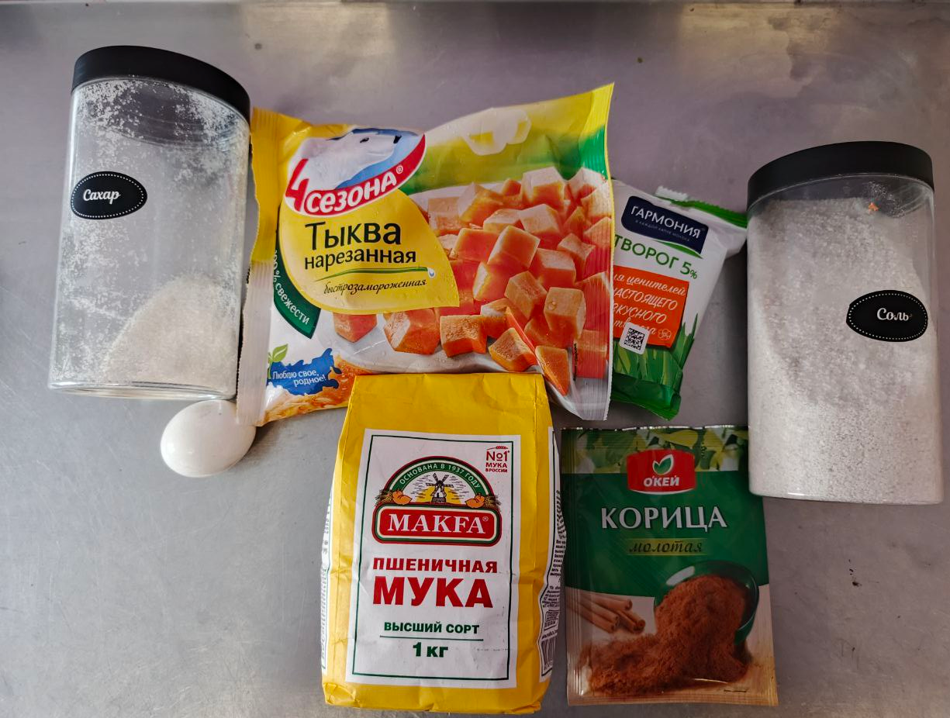
Разработка рецептур сырников , карри-супа с нутом ,риса с нутом и тыквой ,творожного мусса с крыжовником на основе натуральных продуктов
Продукты для приготовления сырников
Продукты для приготовления
карри-супа c нутом

Slide 12
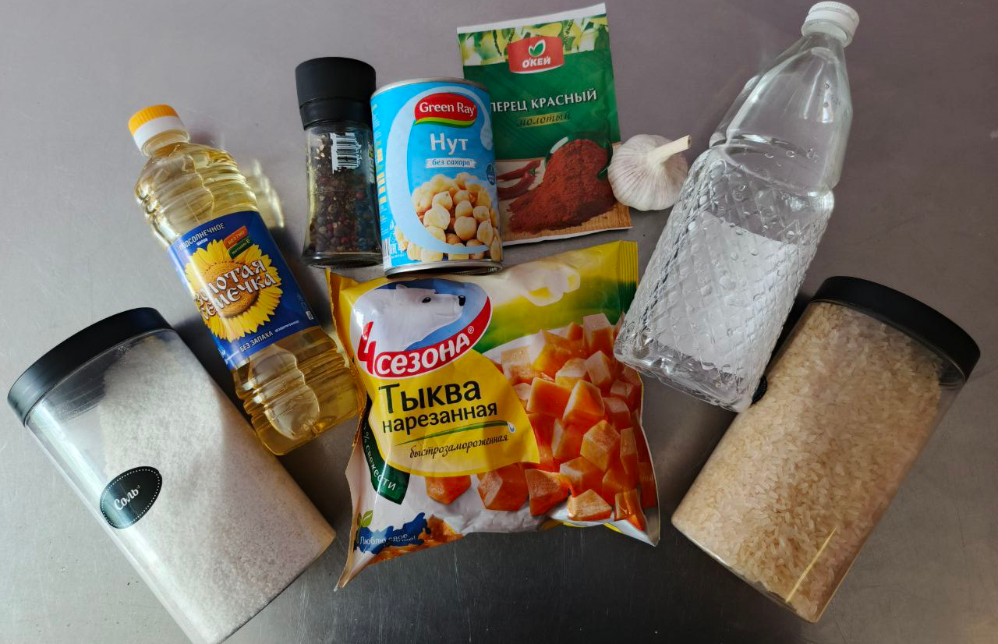
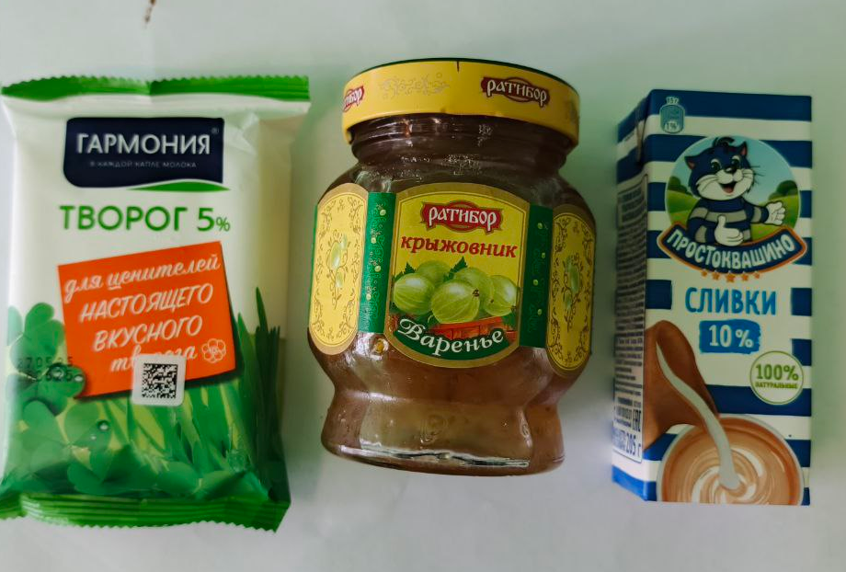
Разработка рецептур сырников , карри-супа с нутом ,риса с нутом и тыквой ,творожного мусса с крыжовником на основе натуральных продуктов
Продукты для приготовления
риса с нутом и тыквой
Продукты для приготовления творожного мусса
с крыжовника

Slide 13





Процесс приготовления сырников:
Измельчение и смешивание ингредиентов
Подготовка ингредиентов
Формирование сырников
Упаковка готовой продукции в тюбик
Измельчение
в блендере
Обжарка

Slide 14
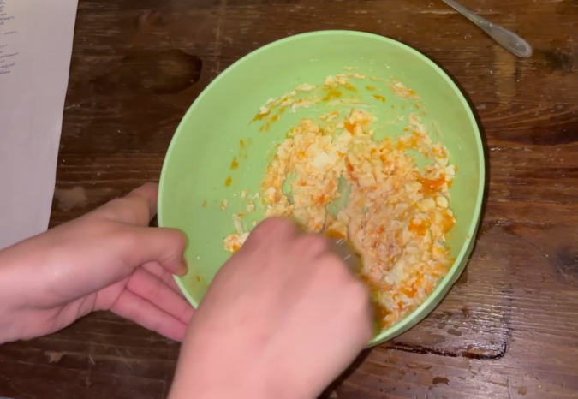
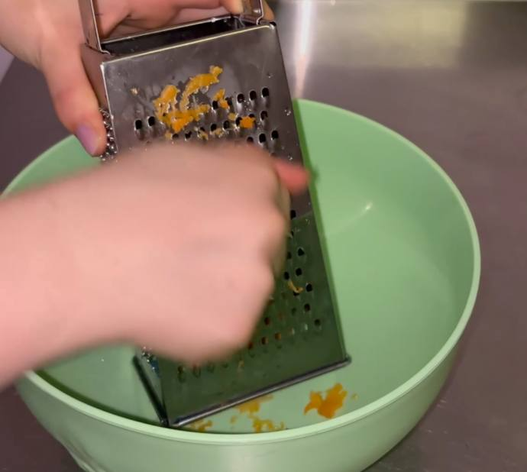
Процесс приготовления сырников :

Slide 15
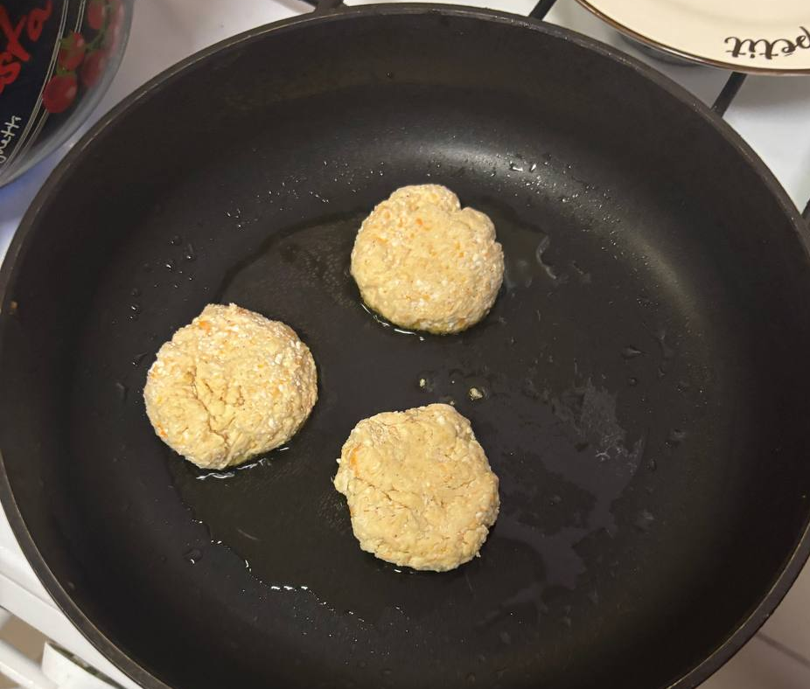
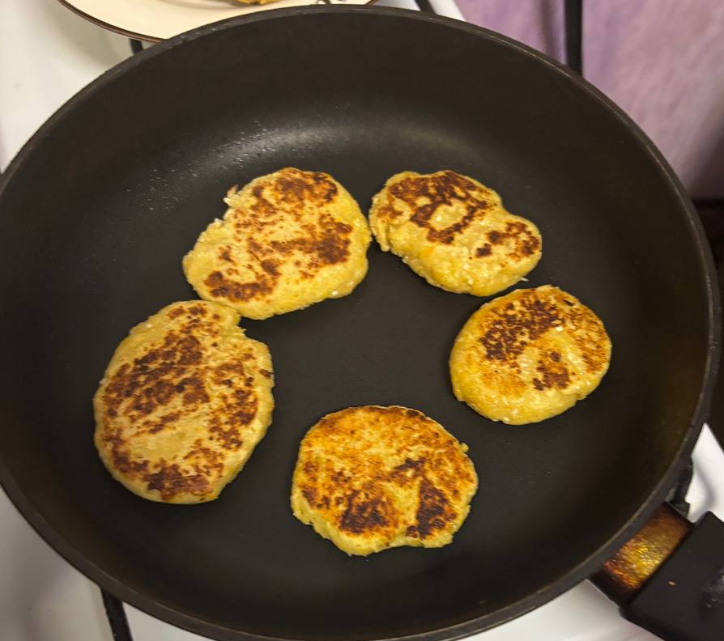
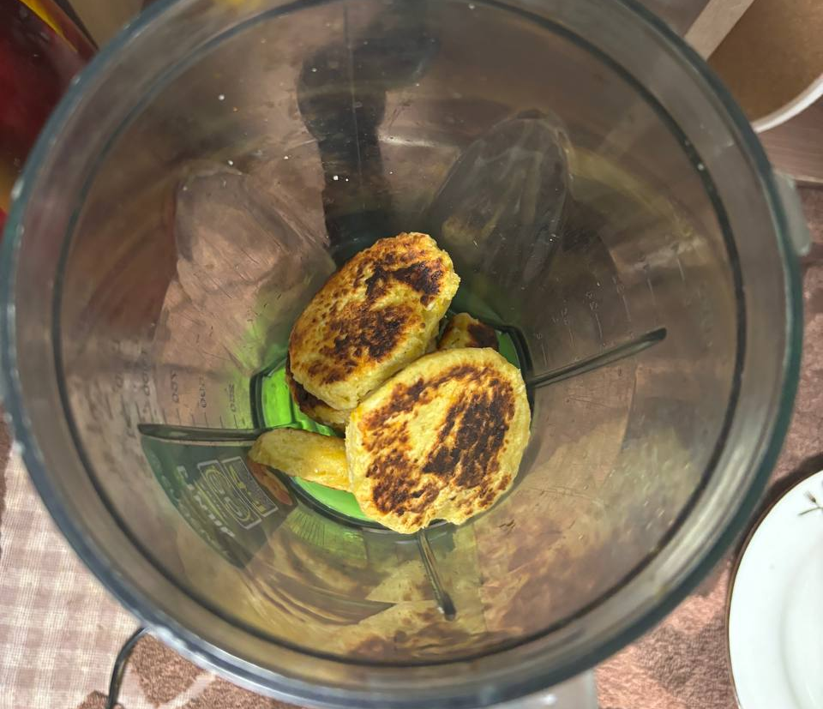

Slide 16





Процесс приготовления карри-супа с нутом :
Варка и постепенное добавление ингредиентов
Измельчение и смешивание ингредиентов
Подготовка ингредиентов
Упаковка готовой продукции в тюбик
Тестирование готового продукта
Измельчение
в блендере
Доведение до кипения, остывание

Slide 17
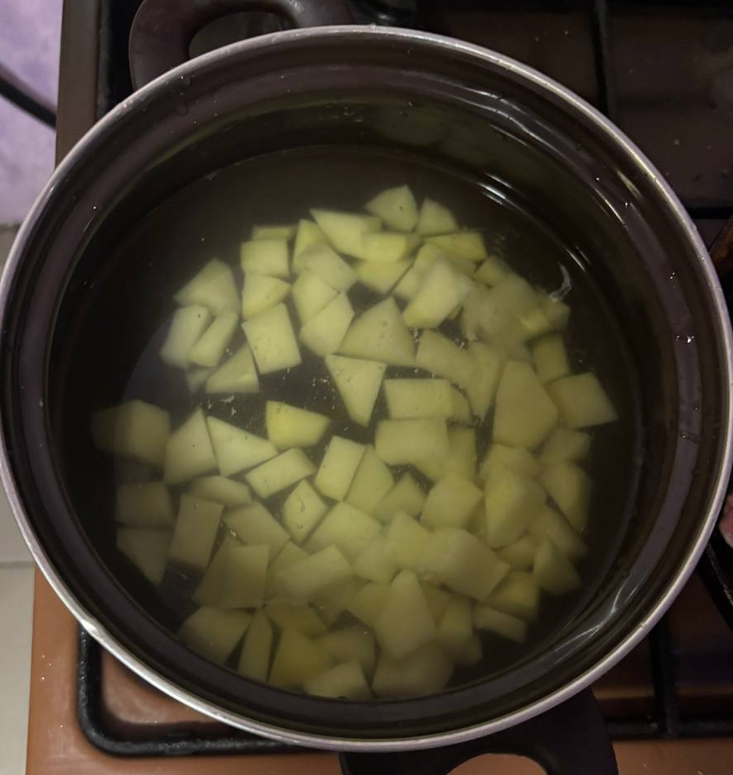
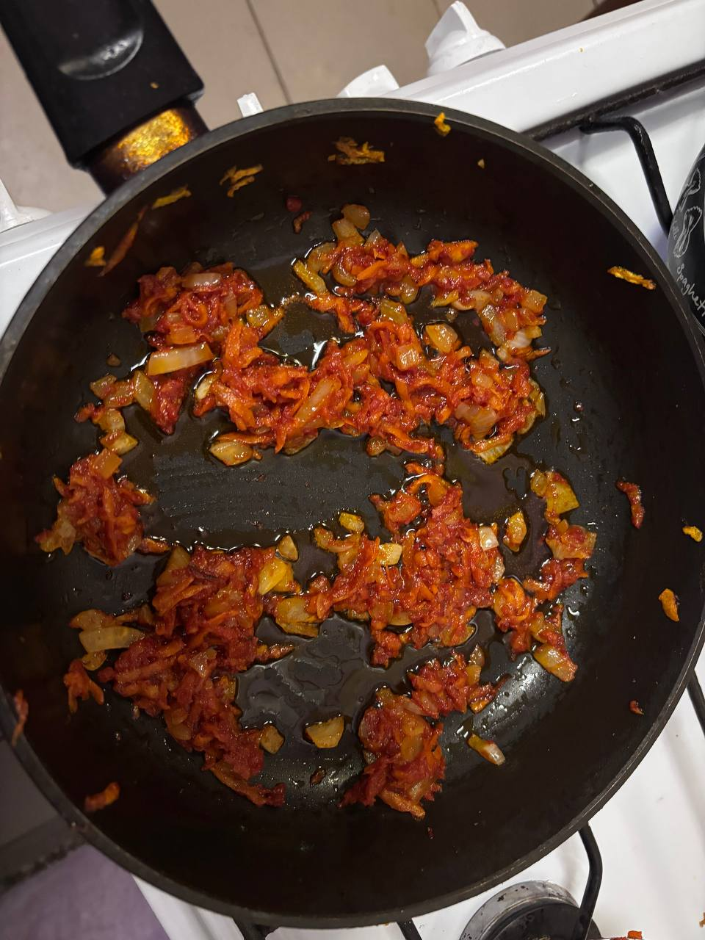
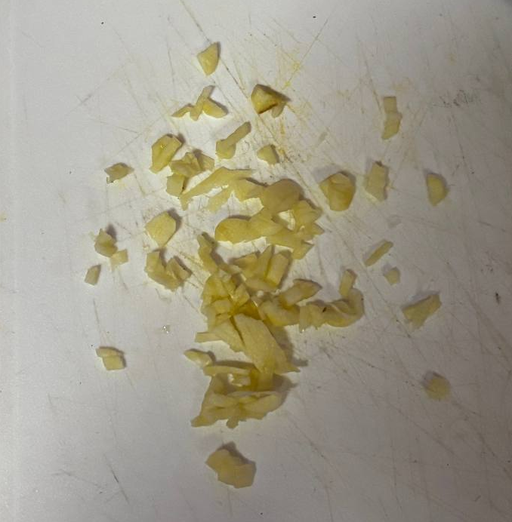
Процесс приготовления карри-супа с нутом :

Slide 18
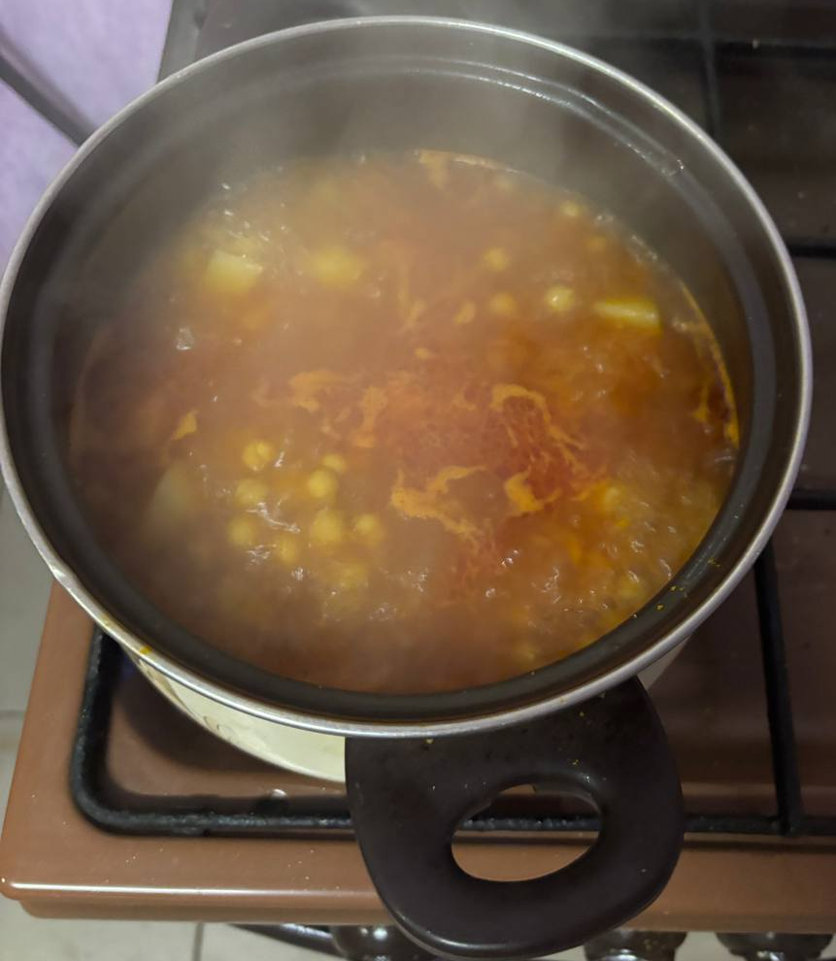
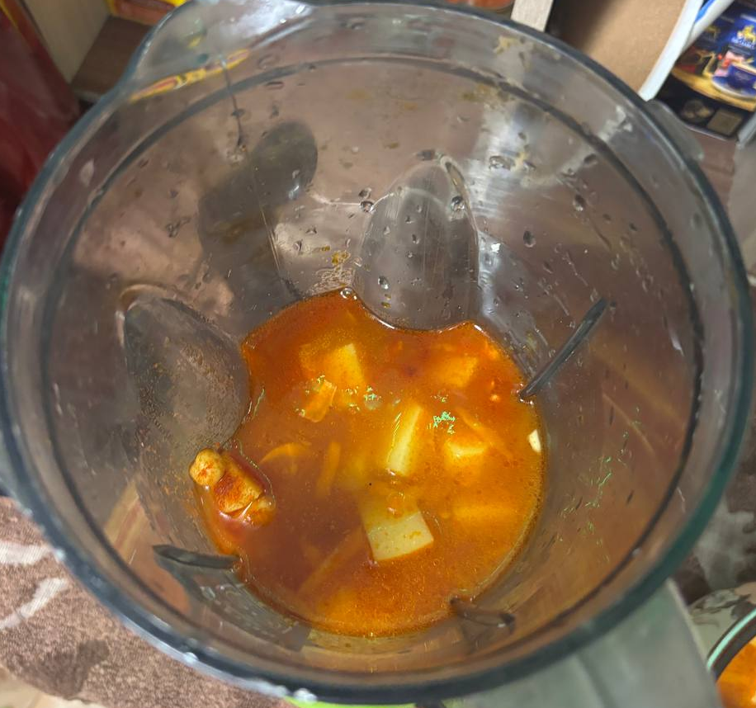

Slide 19



Процесс приготовления риса с нутом и тыквой :
Подготовка ингредиентов
Измельчение и смешивание ингредиентов
Варка ингредиентов
Упаковка готовой продукции в тюбик
Измельчение в блендере
Тестирование готового продукта

Slide 20
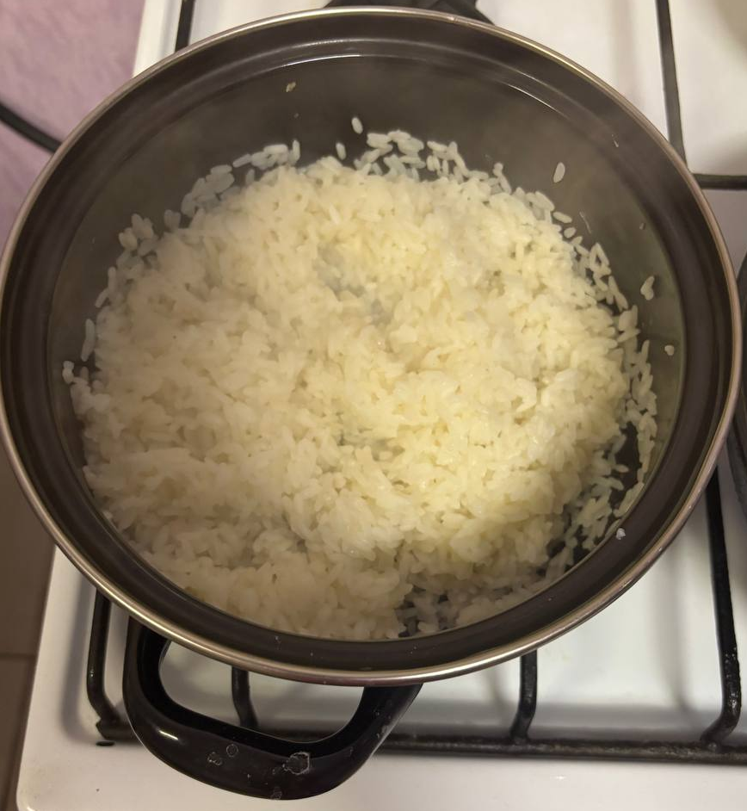
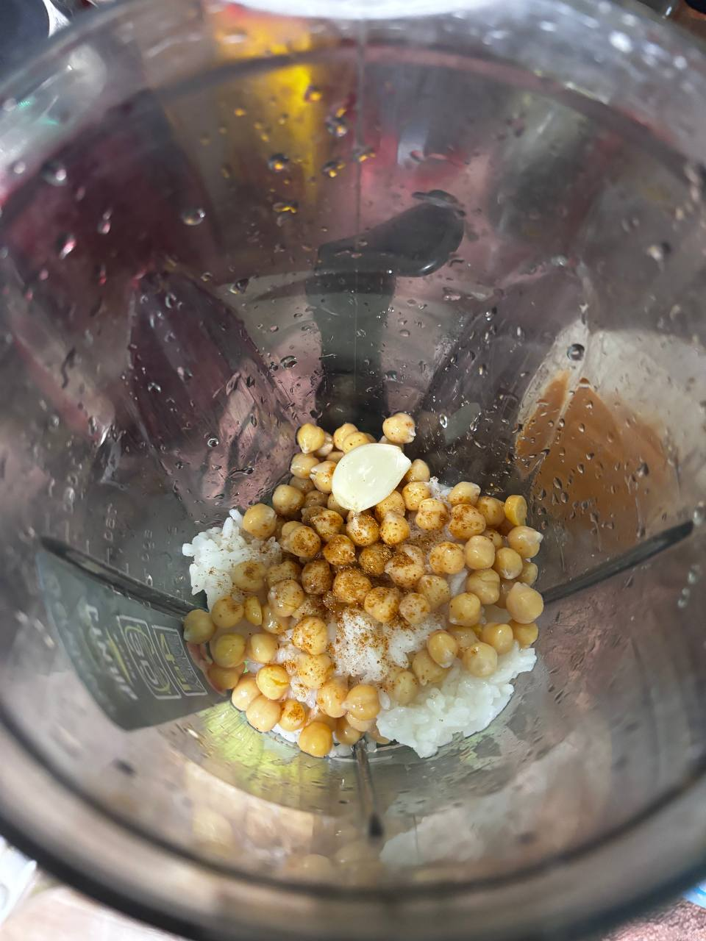
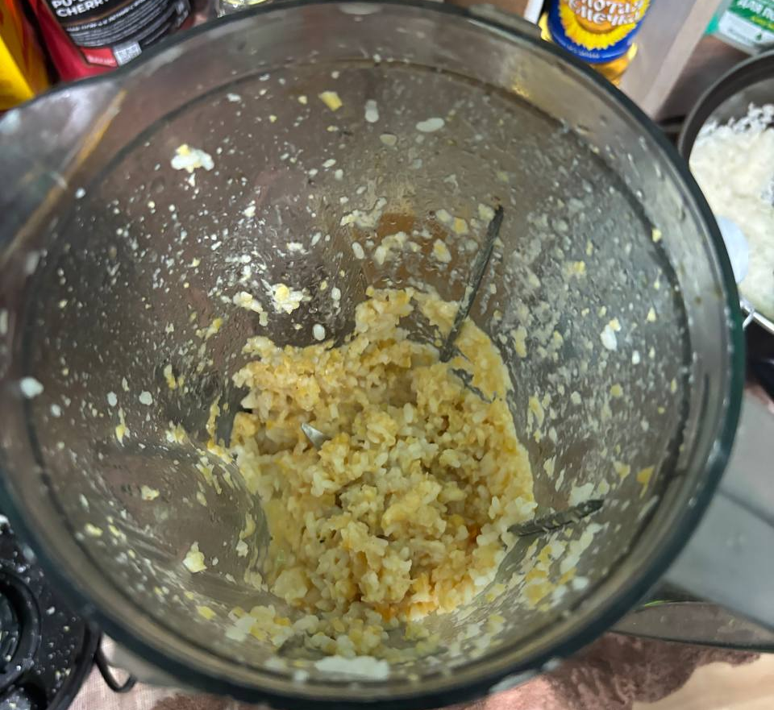

Slide 21



Процесс приготовления творожного мусса с крыжовником :
Подготовка ингредиентов
Смешивание ингредиентов
Измельчение
Упаковка готовой продукции в тюбик
Тестирование готового продукта
Процесс
охлаждения

Slide 22
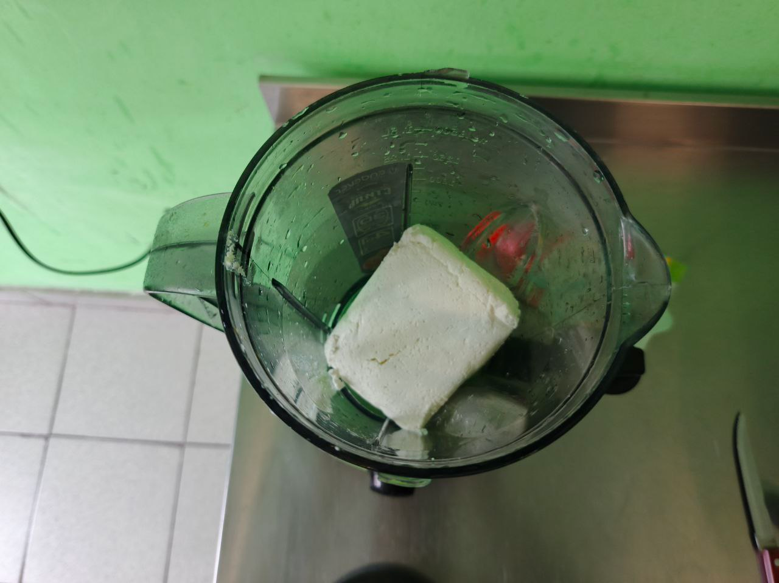
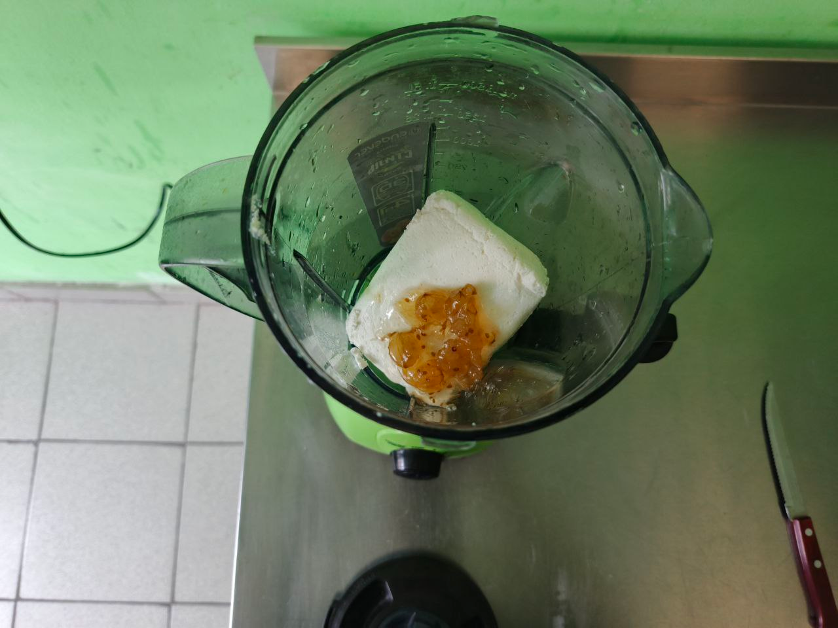
Процесс приготовления творожного мусса с крыжовником :

Slide 23
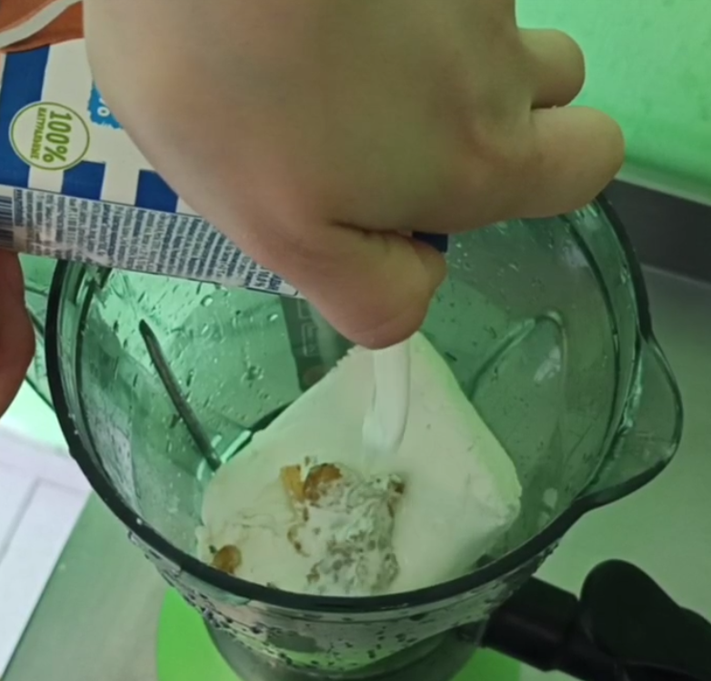
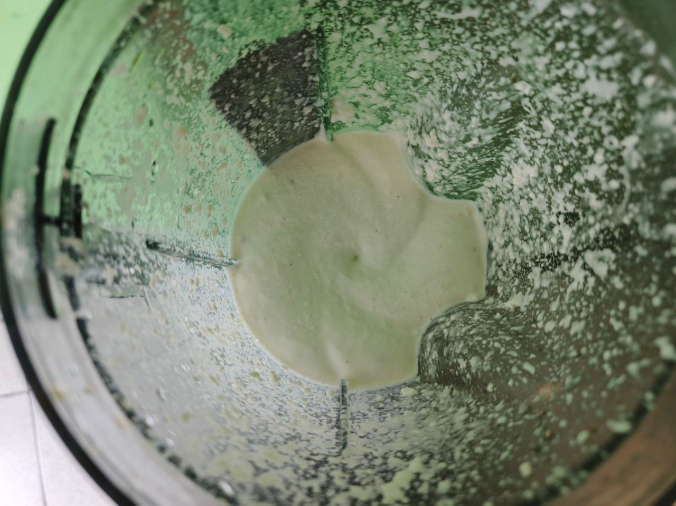
Процесс приготовления творожного мусса с крыжовником :

Slide 24








Необходимое оборудование
1. Для сырников
- Глубокая миска (для замеса теста)
- Вилка (для взбивания яиц)
- Лопатка (для перемешивания ингредиентов)
- Сковорода (антипригарная)
- Кухонные весы (для точного измерения ингредиентов)
- Мерный стакан (для муки, сахара)
Блендер (для превращения в кремаобразную массу)
Газовая плита

Slide 25



Необходимое оборудование
2. Для карри-супа с нутом
- Кастрюля (2–3 л) (для варки супа)
- Сковорода (для обжарки лука, моркови)
- Нож и разделочная доска (для нарезки овощей)
- Тёрка (для моркови)
- Половник
Блендер (дли превращения в крем-суп)
Газовая плита

Slide 26

Необходимое оборудование
3. Для риса с нутом и тыквой
- Кастрюля с толстым дном (для варки риса)
- Сковорода (для обжарки тыквы)
- Дуршлаг (для промывания риса)
- Лопатка (для перемешивания)
Нож и доска (для нарезки чеснока)
Блендер (для превращения в кремаобразную массу)
Газовая плита

Slide 27
Необходимое оборудование
4. Для творожного мусса с крыжовником
- Блендер (для измельчения творога и крыжовника)
- Миска (для смешивания)

Slide 28
Органолептическая оценка качества готового продукта
Показатели | Продукты
 | Сырники | Карри-суп с нутом | Рис с нутом и тыквой | Творожный мусс с крыжовником
Цвет | Золотисто-коричневый снаружи, светло-бежевый внутри с вкраплениями тыквы | Насыщенный оранжево-красный от томатной пасты, куркумы и паприки | Желто-оранжевый от тыквы и куркумы, с темными вкраплениями нута. | Нежно-кремовый с зеленоватыми/розоватыми вкраплениями крыжовника
Консистенция | Нежная, слегка плотная, но воздушная внутри, с хрустящей корочкой | Густая, с мягкими кусочками картофеля, нута и овощей | Рассыпчатый рис, мягкий нут, нежная тыква | Воздушная, нежная, слегка плотная от творога
Запах | Сладковатый, с нотами творога, корицы и легким карамельным оттенком от тыквы | Пряный, с доминирующими нотами карри, чеснока и легкой кислинкой от лимона | Пряный, с чесночными и острыми перечными нотами, легкой кислинкой от уксуса. | Свежий, молочный от творога и сливок, с кисло-сладкими ягодными нотками
Вкус | Умеренно сладкий, с балансом творожной кислинки, тыквенной сладости и пряности корицы. | Богатый, с гармоничным сочетанием сладости моркови, остроты чеснока, кисло-пряного оттенка томатов и лимона | Умеренно острый (за счет жгучего перца), с балансом сладости тыквы и пикантности чеснока | Сливочный, с приятной кислинкой крыжовника и легкой сладостью

Slide 29
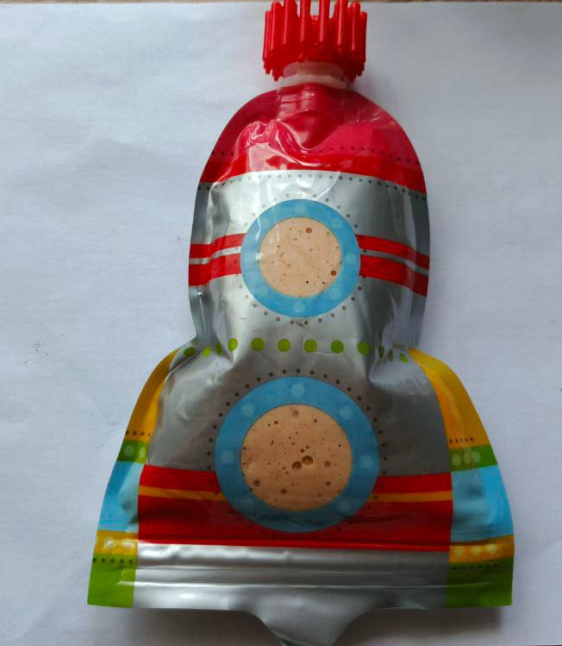
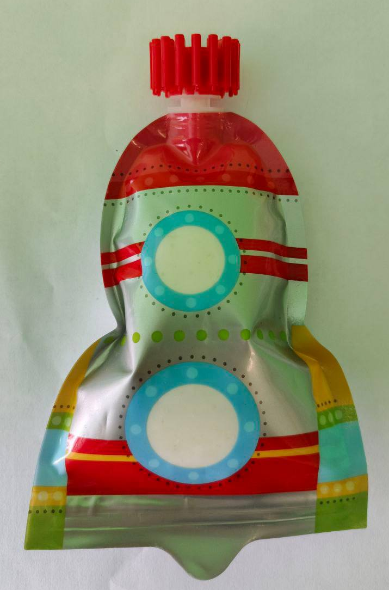

Вид готовой продукции и логотип
Сырники
Логотип
Творожный мусс с крыжовником

Slide 30
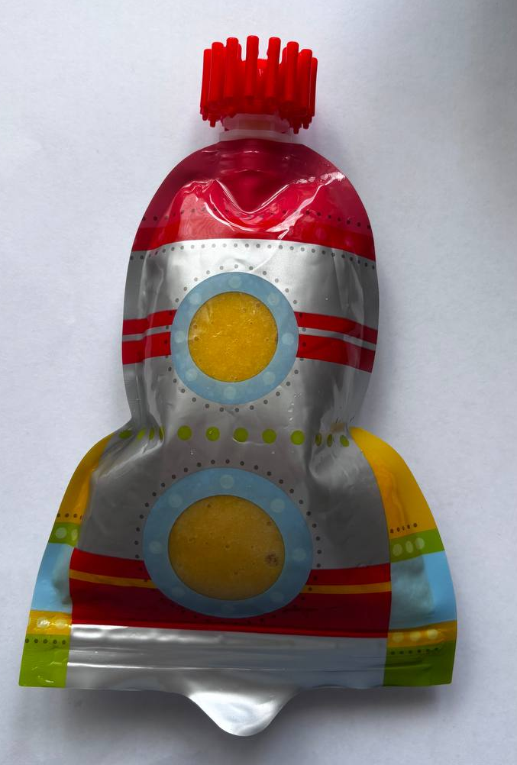
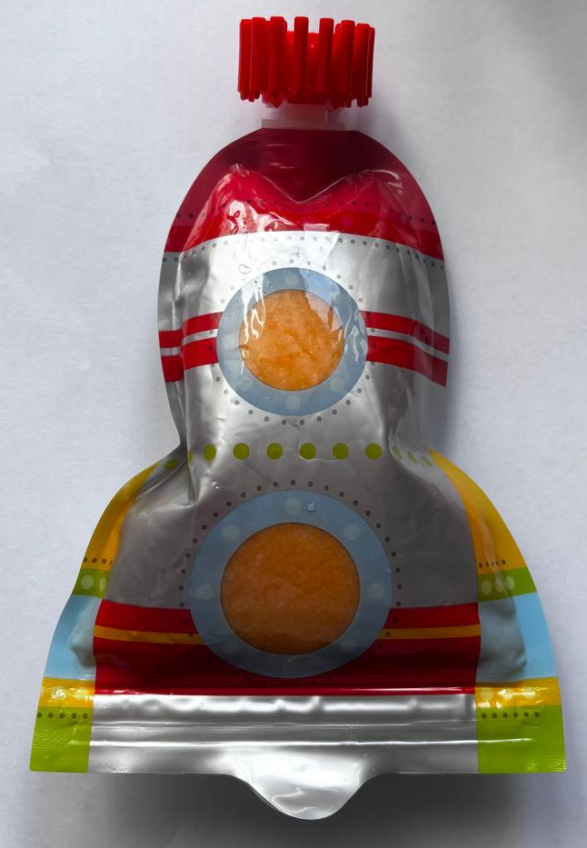
Вид готовой продукции и логотип
Карри-суп с нутом
Рис с тыквой и нутом

Slide 31
Экономическая эффективность
Расчет себестоимости продукта на 1 упаковку.
Критерии | Тюбик завтрак (сырники ) | Тюбик обед (карри-суп с нутом ) | Тюбик ужин (рис с нутом и тыквой ) | Тюбик десерт (творожный мусс с крыжовником ) | Бокс (завтрак , обед, ужин,десерт)
Тыква | 35 р. | - | 40 р. | - | 75 р.
Картофель | - | 10 р. | - | - | 10 р.
Лук | - | 9 р. | - | - | 9 р.
Морковь | - | 13 р. | - | - | 13 р.
Нут | - | 57 р. | 45 р. | - | 102 р.
Крыжовник | - | - | - | 110 р. | 110 р.
Томатная паста | - | 60 р. | - | - | 60 р.
Рис | - | - | 40 р. | - | 40 р.
Чеснок | - | 4 р. | 17 р. | - | 21 р.
Творог | 170 р. | - | - | 127 р. | 297 р.

Slide 32
Экономическая эффективность
Расчет себестоимости продукта на 1 упаковку.
Критерии | Тюбик завтрак (сырники ) | Тюбик обед (карри-суп с нутом ) | Тюбик ужин (рис с нутом и тыквой ) | Тюбик десерт (творожный мусс с крыжовником) | Бокс (завтрак , обед, ужин,десерт)
Растительное масло | - | 4 р. | 10 р. | - | 14 р.
Яйца | 9 р. | - | - | - | 9 р.
Специи | 20 р. | 43 р. | 26 р. | - | 89 р.
Мука | 12 р. | - | - | - | 12 р.
Упаковка | 71 р. | 71 р. | 71 р. | 71 р. | 390 р.
Итоговая себестоимость | 317 р. | 271 р. | 249 р. | 308 р. | 1145 р.
Стоимость с учётом прибыльной наценки 10% | 380,4 р. | 325,2 р. | 300 р. | 370 р. | 1374 р.

Slide 33

Экономическая эффективность
Переменные издержки:
оплата сырья и материалов
Издержки на транспорт товара до точки сбыта
реклама товара
электроэнергия на производство
стоимость лицензии и регистрации юридического лица
стоимость патента продукта
Аренда торговой точки
Себестоимость товара
Постоянные издержки:
аренда помещения
коммунальные услуги
заработная плата персонала
затраты на банковское обслуживание (бухгалтерские услуги, аудит, юридические консультации)
Налоги
представительские расходы
амортизация имущества
Стоимость готового продукта
Наценка магазина
Упаковка и этикетка

Slide 34
Пути реализации готовой продукции
Пути реализации готовых космобоксов в ассортименте
Оформление патента и продажа лицензии компаниям, производящим боксы
Сотрудничество с магазинами быстрого питания , реализация продукта там, с целью большей популяризации
Реализация продукта на различный продовольственных ярмарках по типу Агроруси
Участие команды в студенческом стартапе с возможностью в будущем зарегистрировать собственное «ООО»
Реализация продукта в различных магазинах с подарками и боксами
Реализация продукта на выставках, где высока потребность продуктов с сбалансированным
количество БЖУ
Реализация
внутри вуза

Slide 35


Достижения команды:

Slide 36

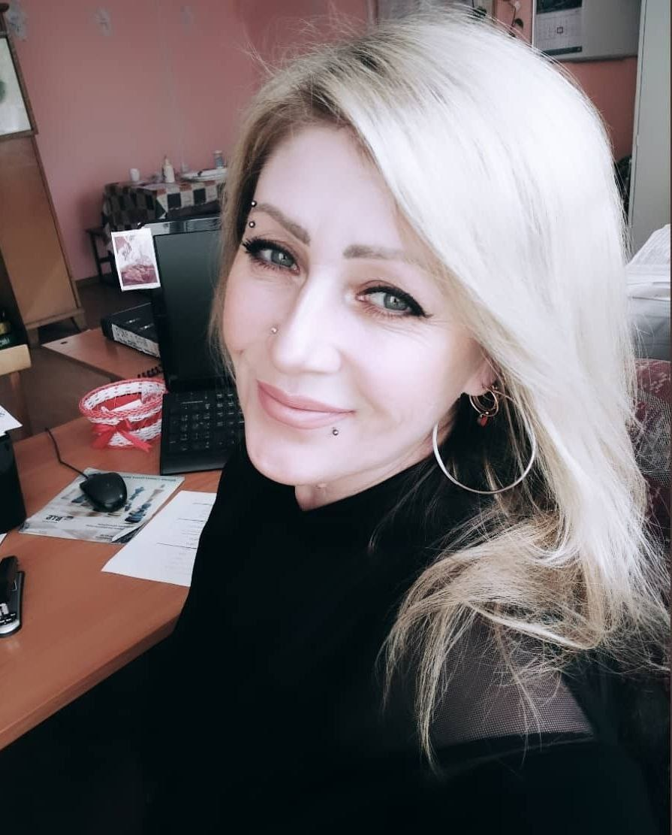
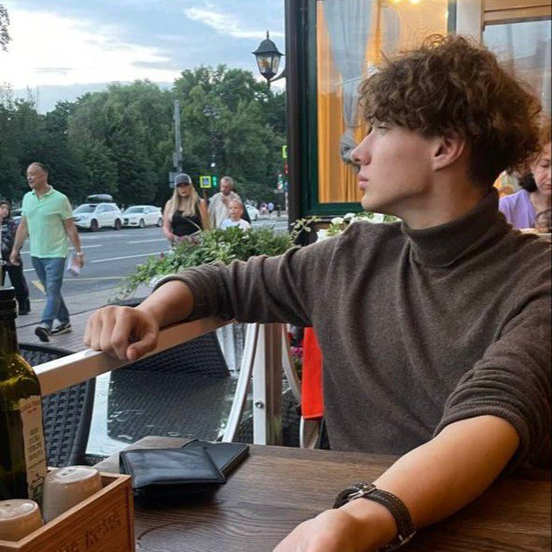
Наша команда :
Левин Герман
Наставник команды: Савенок Наталья Анатольевна, ст. преподаватель каф. плодоовощеводства и декоративного садоводства ФГБОУ ВО СПбГАУ.
Лидер команды :
Пляшко Елизавета

Slide 37
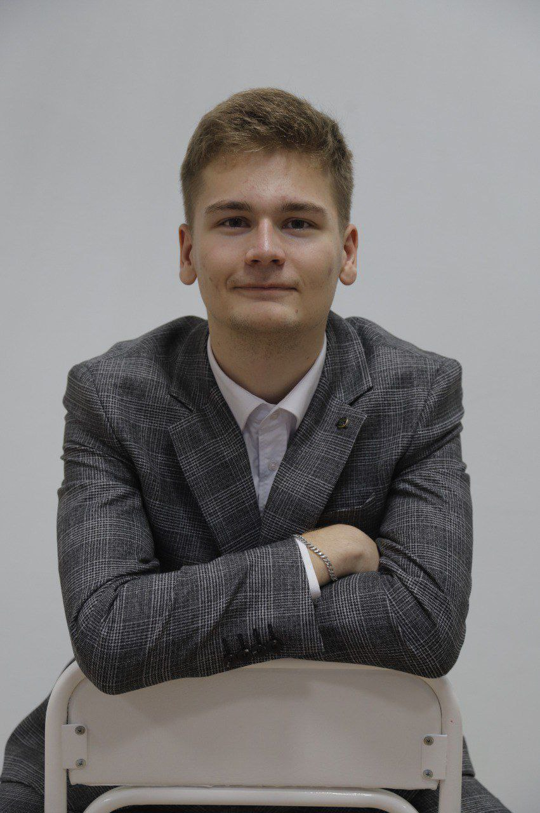
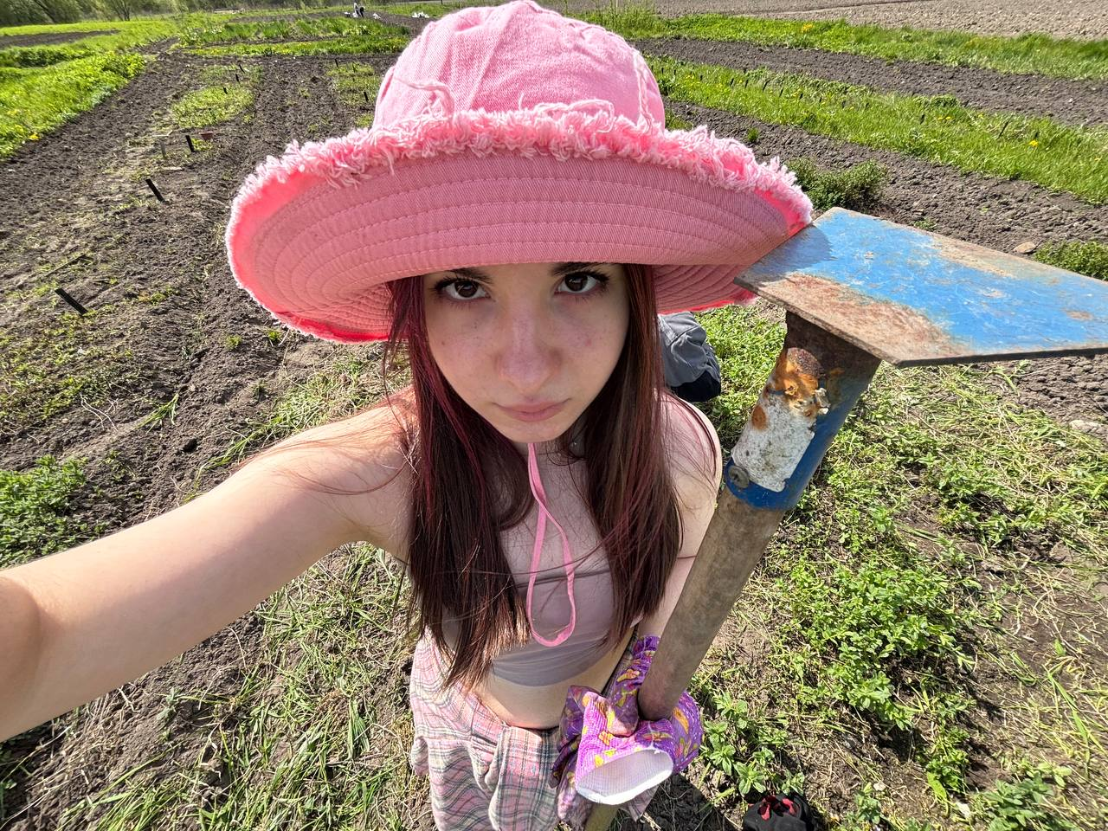

Демчинская Мария
Пичкасков Фёдор
Ягунов Артур

Slide 38
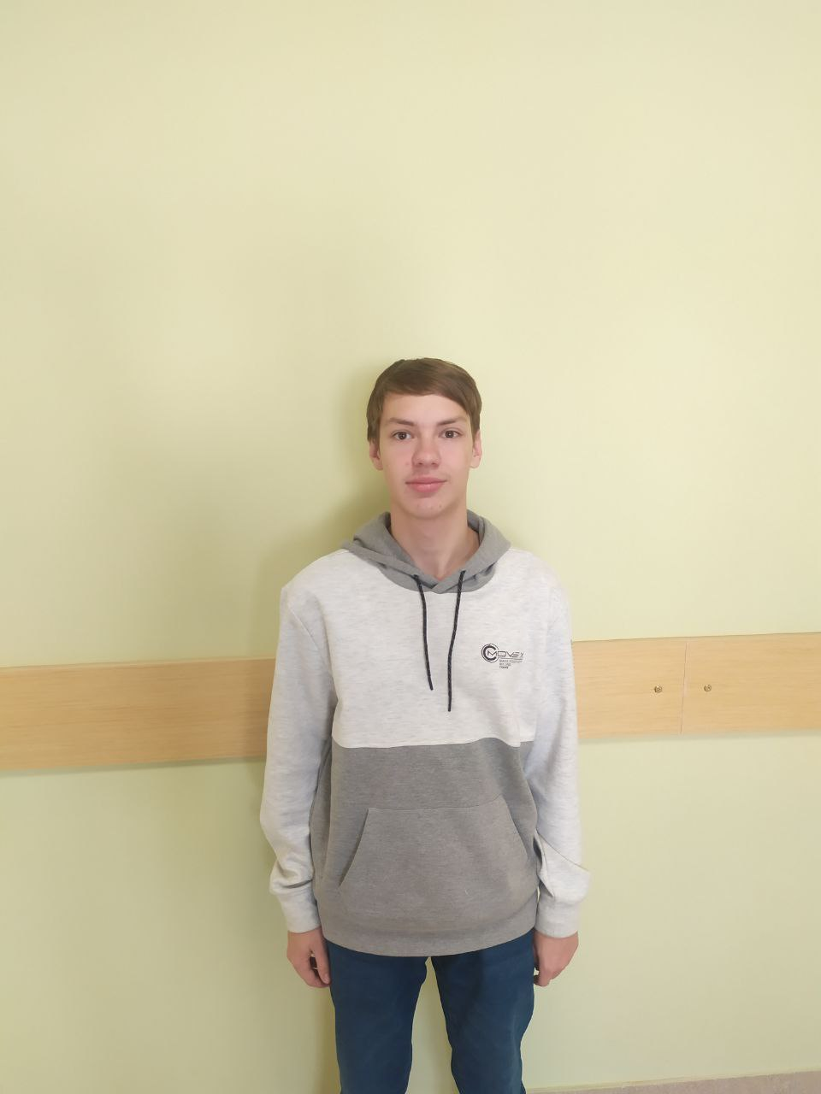

Парамонов Пётр
Первачук Даниил

Slide 39
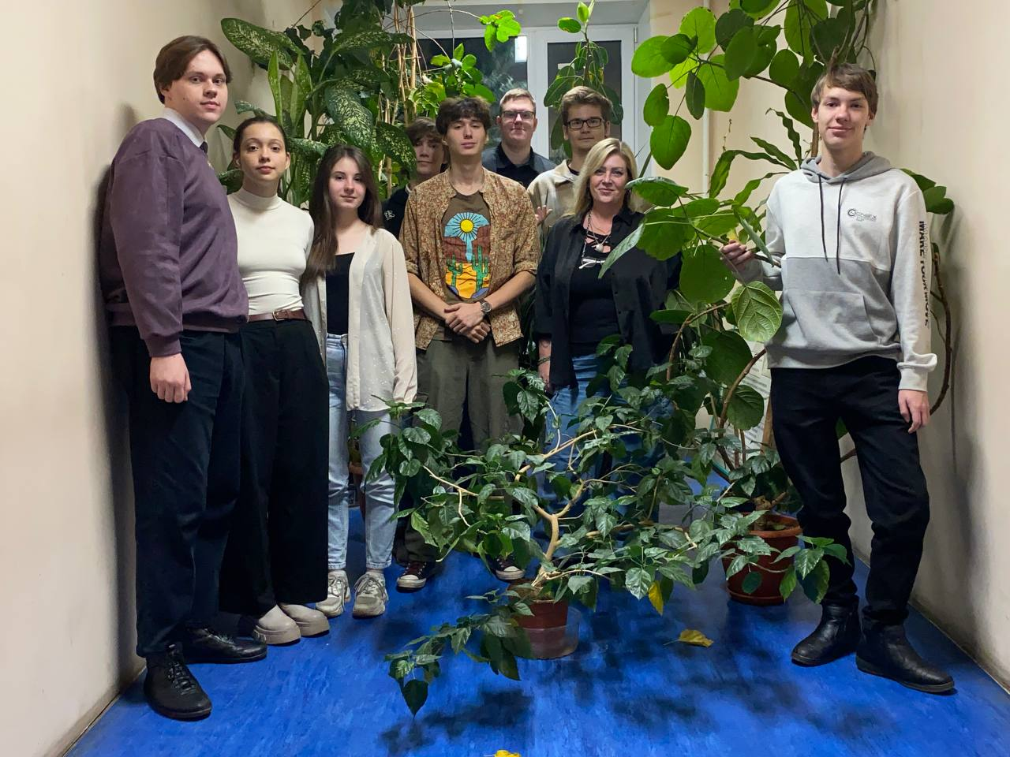

Slide 40
Спасибо за внимание

